Slide 1
TAREA 1 4TA UNIDAD
SEXTO PRIMARIA
CLAUDIA VASCONCELOS
Entrega de atreas lunes 18 de julio en Santillana y classroom.

Slide 2
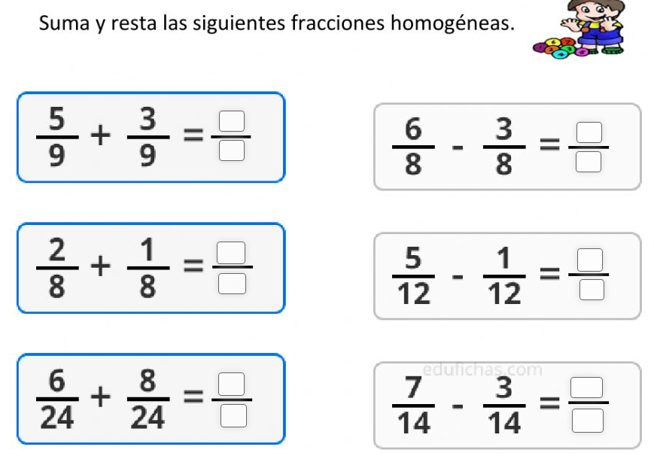
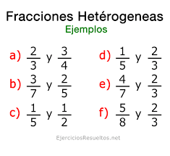
MATEMÁTICA:
Convierte las siguientes fracciones heterogéneas a homogéneas.

Slide 3
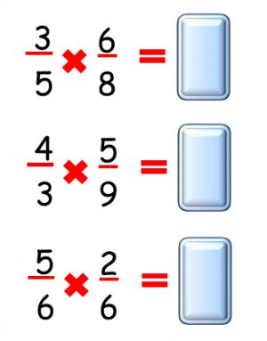
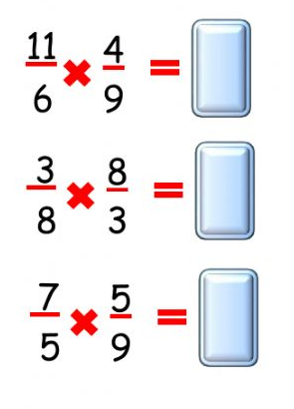
Realiza las siguientes multiplicaciones de fracciones

Slide 4
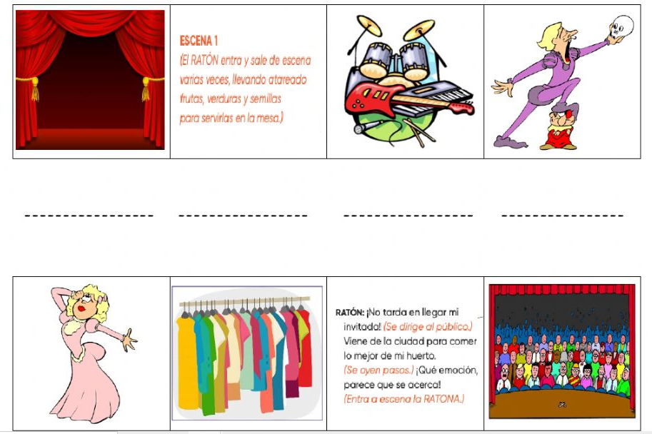
Comunicación y lenguaje:
Escribe el nombre de cada elemento del teatro.
Realiza un teatrino y representa una obra musical para el día 22/7/2022.

Slide 5
Medio natural:
1. realiza una presentación en power point sobre las siguientes ets para el día 22/7/2022
Clamidia,sifilis,gonorrea,vph,sida,herpes genital, hongo genital.
Investiga los lugares de Guatemala que ayudan a drogodependientes y las clases de drogas que existen.
MEDIO SOCIAL:
Investiga los movimientos migratorios que sucedieron en c.a en el siglo xx.
Realizar pág. 376 y 377 del libro.
Formación ciudadana.
1.Realiza un árbol de problemas con un problema social.
2. Investigar día mundial de la población 11 de julio.
INGLES:
Realizar 10 pag del libro pequeño.

